Slide 1
Lieutenant
Major
Colonel
General
Corporal
Sergeant
Mechanic
Special Equipment Technician
Armament Technician
Electronic Technician
Fire Control Technician
Hello, everyone!
大家好！
I am Captain Duji ,a mechanic from The Second Maintenance Squadron.
我是 来自 机务二中队 的 上尉 机械师 杜佶。
Notes:
Hello, everyone.
I’m captain duji ,a mechanic from The Second Maintenance Squadron.
机械-mechanic 军械- aircraft armament technician 特设-special equipment technician 电子-Electronic Technician 火控-fire control technician
下士-corporal 中士-sergeant 上士-senior sergeant

Slide 2
I am Duji ,a from The Maintenance Squadron.
First Second Third
少尉 | second lieutenant
中尉 | lieutenant
上尉 | captain
少校 | major
中校 | lieutenant colonel
上校 | colonel
大校 | Senior colonel
将军 | general
列兵 | private
上等兵 | private first class
下士 | corporal
中士 | sergeant
上士 | staff sergeant
机械 | Mechanic
特设 | Special Equipment Technician
军械 | Armament Technician
火控 | Fire Control Technician
电子 | Electronic Technician

Slide 3

机 场
音标 ['ɛrpɔrt]
n. 机场 航空站
Airport
Example：Drive me to the airport.
Notes:
Drome 口语中的机场

Slide 4
飞机场的基本要素：跑道、塔台、停机坪、保障车辆等
单词 拼写 发音 释义
例句 简单场景
笔记：标红部分（单词、短语）

Slide 5

机 场 airport
民航机场
civil airport
音标 ['sɪvl]
adj. 公民的；民间的；文职的；有礼貌的；根据民法的
Example：Beijing has more than 4 civil airports.
Notes:
首先分大类：
然后介绍今天的主要内容：机场组成：机场，亦称飞机场、空港，较正式的名称是航空站。机场有不同的大小，除了跑道之外，机场通常还设有塔台、停机坪、航空客运站、维修厂等设施，并提供机场管制服务、空中交通管制等其他服务。[

Slide 6
机 场 airport
军用机场
military airport
音标 ['mɪlətɛri]
adj. 军事的；军人的；适于战争的
n. 军队，军人
Example：Tangshan Sannvhe Airport is a civil and military airport.
Notes:
首先分大类：
然后介绍今天的主要内容：机场组成：机场，亦称飞机场、空港，较正式的名称是航空站。机场有不同的大小，除了跑道之外，机场通常还设有塔台、停机坪、航空客运站、维修厂等设施，并提供机场管制服务、空中交通管制等其他服务。[

Slide 7
机 场 airport
国际机场
international airport
音标 [,ɪntɚ'næʃnəl]
adj. 国际的；超越国界的；国际关系的；世界的
n. 国际组织；国际体育比赛
Example : Beijing Capital International Airport
Shanghai Hongqiao International Airport
Notes:
首先分大类：
然后介绍今天的主要内容：机场组成：机场，亦称飞机场、空港，较正式的名称是航空站。机场有不同的大小，除了跑道之外，机场通常还设有塔台、停机坪、航空客运站、维修厂等设施，并提供机场管制服务、空中交通管制等其他服务。[

Slide 8
机 场 airport
机场 | airport
民航机场 | Civil airport
国际机场 | International airport
军用机场 | Military airport
军民两用机场 | Civil and military airport

Slide 9
跑 道
Airport runway
Airport raceway
26
音标 ['ɛrfild] n. 飞机起落的场地
Airfield
Example：Sweepers find this cross head screw-driver on the
airfield this morning.
Notes:
Field 领域，场地
Sweepers find this cross head screw-driver on the airfield.

Slide 10
airfield
跑 道
26
音标 ['rʌnwe] n. 飞跑道；河床；滑道
主跑道 runway
Example：The airplane is taxiing down the runway.
Notes:
飞机正在滑向主跑道。

Slide 11
airfield
跑 道
26
滑行道 taxiway
音标 ['tæksɪweɪ] n. 滑行道；飞机滑行道
Example：The plane taxi straight ahead to the end of the taxiway.
Notes:
直线滑行至滑行道（ 跑道）尽头

Slide 12
airfield
跑 道
26
联络道 By-pass taxiway
Example：There are 5 by-pass taxiway among the runway and the taxiway.
音标 ['baipa:s]
n. 旁路；支路

Slide 13
airfield
跑 道
跑道 | airfield
主跑道 | runway
滑行道 | taxiway
联络道 | by-pass taxiway

Slide 14
The end !
Thank you !

Slide 15
塔台
Control tower
control 音标 [kən'trol]
n. 控制；管理；抑制；操纵装置 vt. 控制；管理；抑制
tower 音标 ['taʊɚ]
n. 塔；高楼；堡垒 vi. 高耸；超越

Slide 16
停机坪
Apron area
apron 音标 ['eprən]
n. 围裙；[航] 停机坪；舞台口 vt. 着围裙于；围绕
area 音标 ['ɛrɪə]
n. 区域，地区；面积；范围

Slide 17
机库/机棚
Hangar = Aeroshed
hangar 音标 ['hæŋɚ]
n. 飞机库；飞机棚
areo 音标 ['ɛro]
adj. 航空的；飞机的；飞行的
shed 音标 [ʃɛd]
n. 小屋，棚

Slide 18
维修厂
Maintenance area
maintenance 音标 ['mentənəns]
n. 维护；维修；生活费用

Slide 19
油库
Fuel farm
fuel 音标 ['fjuəl]
n. 燃料 vt. 供给燃料，加燃料 vi. 得到燃料
farm 音标 [fɑrm]
n. 农场；农家；畜牧场
Notes:
fuel consumption耗油量

Slide 20
地面保障设备 Ground airport equipment
Ground [ɡraʊnd] n.地面；土地；范围；战场;根据 | Equipment [ɪ'kwɪpmənt] n.设备；装备；器材

Slide 21
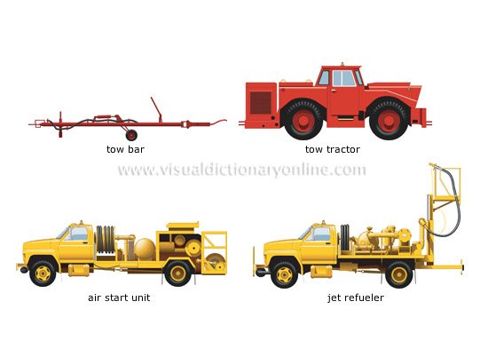
地面保障设备 Ground airport equipment
tow 音标 [təʊ]
vt. 拖，牵引，拽
bar 音标 [bɑr]
n. 条，棒；
牵引杆 tow bar

Slide 22
地面保障设备 Ground airport equipment
牵引杆
牵引车
无杆牵引车 towbarless aircraft tractor

Slide 23
地面保障设备 Ground airport equipment
牵引杆
牵引车
无杆牵引车 towbarless aircraft tractor

Slide 24
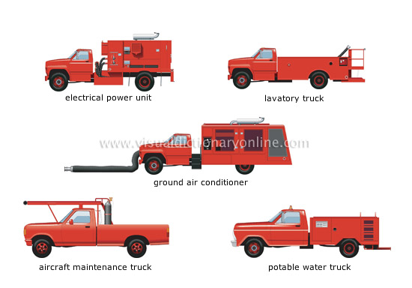
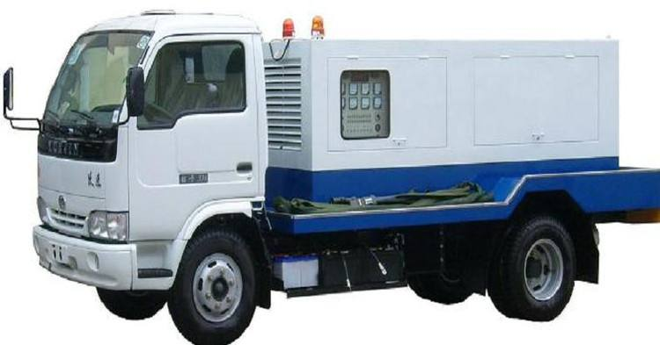
地面保障设备 Ground airport equipment
电源车

Slide 25
地面保障设备 Ground airport equipment
冷气车
Aerial nitrogen vehicle
氧气车
Aerial oxygen supply vehicle
加油车
Aviation Jet Fuel Refuelling Vehicle

Slide 26
地面保障设备 Ground airport equipment
空调车

Slide 27
总结
机场 | airport
民航机场 | Civil airport
国际机场 | International airport
军用机场 | Military airport
跑道 | airfield
主跑道 | runway
滑行道 | taxiway
联络道 | By-pass taxiway
塔台 | Control tower
停机坪 | apron
机库 | hanger
维修厂 | Maintenance area
油库 | Fuel farm
地面保障设备 | Ground equipment
牵引杆 | Tow bar
牵引车 | Towing tractor
无杆牵引车 | Toebarless tractor
电源车 | Electrical power unit
冷汽车 | Aerial nitrogen vehicle
氧气车 | Aerial oxygen vehicle
加油车 | Fuel refueling vehicle
空调车 | Ground air conditioner vehicle
Notes:
本节重点单词列表
时间紧，准备不够充分，内容都是最简单基础的
学习效果：认识+能读出来

Slide 28
总结
机场 | airport
民航机场 | Civil airport
国际机场 | International airport
军用机场 | Military airport
跑道 | airfield
主跑道 | runway
滑行道 | taxiway
联络道 | By-pass taxiway
塔台 | Control tower
停机坪 | apron
机库 | hanger
维修厂 | Maintenance area
油库 | Fuel farm
地面保障设备 | Ground equipment
牵引杆 | Tow bar
牵引车 | Towing tractor
无杆牵引车 | Toebarless tractor
电源车 | Electrical power unit
冷汽车 | Aerial nitrogen vehicle
氧气车 | Aerial oxygen vehicle
加油车 | Fuel refueling vehicle
空调车 | Ground air conditioner vehicle
Notes:
本节重点单词列表
时间紧，准备不够充分，内容都是最简单基础的
学习效果：认识+能读出来

Slide 29

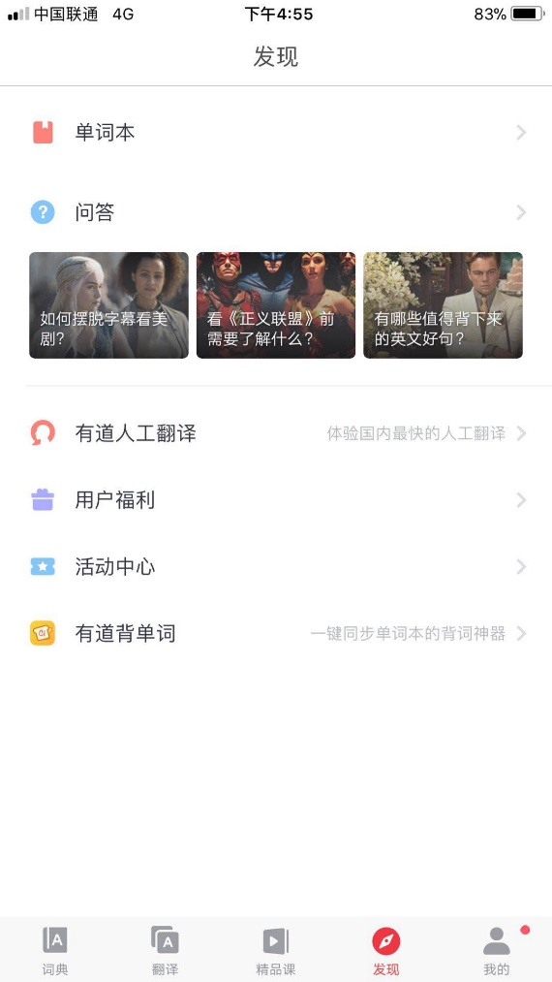
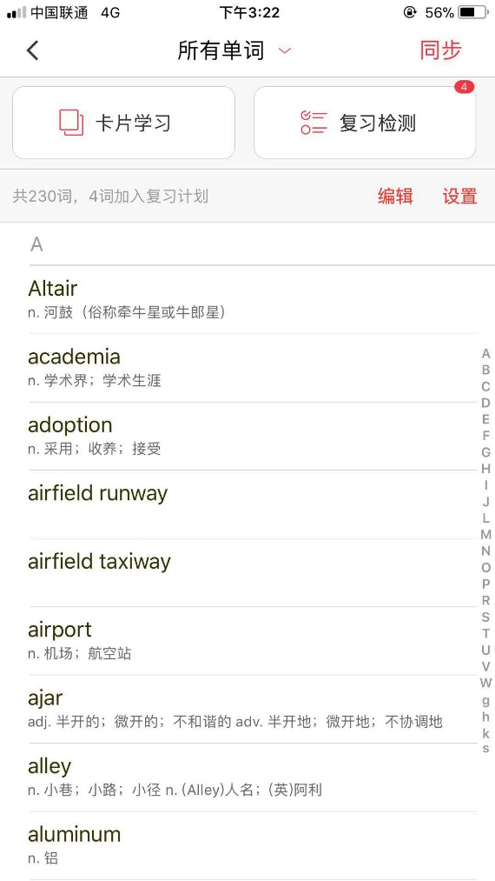
有道词典：发音+单词本功能
Notes:
课堂笔记、有道单词本
课堂笔记只需要记住本节课的词汇以及关键语境句子
有道单词本复习相关词汇的方法

Slide 30
The end

Slide 31
The education of a man is never completed until he dies.

